Slide 1
實驗24 NetSim－Cisco WAN專線服務－PPP、ISDN
實驗目的：
明瞭Cisco WAN - HDLC、PPP、X.25、ISDN與ATM的網路技術
模擬建立PPP、ISDN 網路介面

Slide 2
背景資料
WAN（Wide Area Network；廣域網路），指城市對城市這種受地理分隔的網路。
WAN使用ISDN（Intergrated Service Digital Network；整合性數位服務網路）和Frame Relay（訊框中繼）等資料連結，這些都是由電信服務所提供，以便在廣泛區域上取得頻寬。WAN可連接一個組織的各個位置、可連接到其他組織的各個位置、可連接到外部服務（例如資料庫），也可以連接到遠端使用者。WAN通常會傳送各種不同的流量類型，例如語音、資料及視訊。

Slide 3
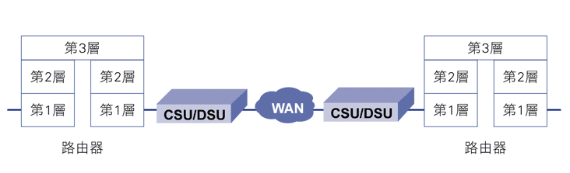
WAN
WAN技術運作於OSI參考模型中最低的三個層：實體層、資料連結層以及網路層。下圖說明了常用的WAN技術與OSI參考模型之間的關係 。

Slide 4
WAN
電話服務和資料服務是最常見的WAN服務。電話服務和資料服務，是從建築物出現點（POP）連接到WAN提供者的中央機房（central office；CO）。CO是一個區域中央機房，而指定區域內所有的地區性迴圈皆與其相連，並在此進行用戶線路的電路交換。

Slide 5
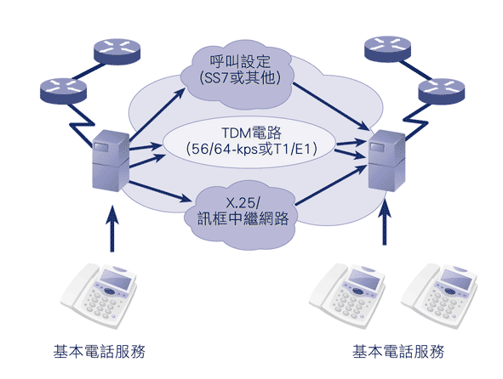
WAN
WAN網路的概述，如下圖所示，將WAN提供者服務分成三個主要類型：

Slide 6
WAN
呼叫設定：設定和清除電話用戶之間的呼叫。呼叫設定亦稱為傳訊，它所使用的電話通道不和其他的流量共用。最常用的呼叫設定為傳訊系統7（SS7），它在傳輸點之間使用傳輸到呼叫目的地的電話控制訊息和訊號。
分時多工（TDM）：源自許多來源的資訊擁有配置於單一媒體的頻寬。電路交換使用傳訊來決定呼叫繞送，此為傳送端與接收端之間的專屬路徑。藉由多工處理將流量送入固定的時槽中，TDM可避免設備壅塞和不固定的延遲。舉例來說，基本的電話服務和ISDN都是用TDM電路。

Slide 7
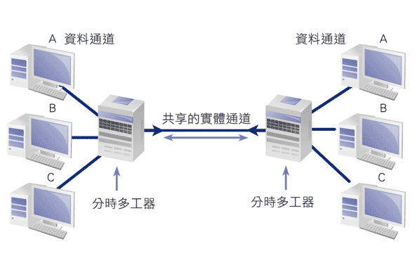
WAN

Slide 8
WAN
Frame Relay：訊框中包含的資訊和其他的WAN訊框中繼用戶共享頻寬。Frame Relay為統計式多工服務，它不像TDM，而是使用第2層識別碼和固接虛擬電路。此外，訊框中繼分封交換使用具有封包中所含傳送端與接收端定址的第3層路由。

Slide 9
WAN設備
路由器：提供許多服務，包括LAN和WAN介面埠。
WAN交換器：連接語音、資料和視訊通訊用的WAN頻寬。
數據機：介面語音等級服務。數據機包含介面ISDN服務的CSU/DSU和TA/NT1設備。
通訊伺服器：專門用於撥接使用者通訊。

Slide 10
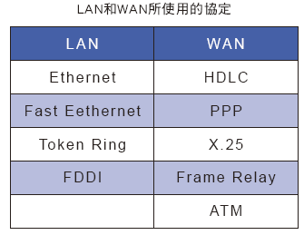
WAN介面型態
WAN資料連結層定義了提供傳輸至遠端網站的資料封裝方式，WAN資料連結協定則描述單一資料路徑上各系統間的訊框載送方式，在WAN介面的型態主要有HDLC、PPP、X.25、Frame Relay、ISDN和ATM，分別介紹如下：

Slide 11
HDLC
HDLC（High-Level Data Link Control；高階資料連結控制）是屬於ISO標準，由於廠商的實作方式各有不同，所以各廠商之間的HDLC可能並不相容；不過，HDLC同時支援點對點與多點組態。

Slide 12

HDLC
旗標：指出訊框的起點並設定為十六進位（以16為底）的7E。
位址：一個單位元組或雙位元組欄位，指出多重分支環境下終點工作站的位址。
控制：指出訊框是為資訊、管理或無編號類型的訊框。它也包含特定的功能編碼。
資料：封裝的資料。
FCS：訊框檢查字元（FCS）。
旗標：尾端的7E旗標識別碼。

Slide 13
PPP
PPP（Point to Point；點對點）封裝協定用於同步兩非同步點對點交和電路交換連結上的通訊，最典型的用途是在非同步交換電路的連結，透過電話把電腦連上Internet。另外，雖然它是第二層的協定，但還是可以用來封裝很多第三層協定，如IP及IPX。
PPP是HDLC的變形，它對HDLC的訊框結構做了少許的修改，協定的部份標示著此為第三層協定，並且被封裝在該欄位的data部份。

Slide 14

PPP
PPP的特點如下：
動態的商議IP位址的能力。
為每個框架作總合和錯誤的檢查。
在單一連續的連接點之上支援多重協定的能力。
附加商議的NCPs網路層協定。
建立聯結選擇項的LCP。

Slide 15
X.25
X.25規範對應OSI三層，並描述了分組的格式及分封交換的過程。X.25的第二層由LAPB（Link Access Procedure Balanced；平衡式連結存取程序）實現，它定義了用於DTE/DCE連接的格式。X.25的第一層定義了電氣和物理連接埠的特性。
X.25網路設備分為數據終端設備（data terminal equipment；DTE）、數據通訊設備（data communictaion equipment；DCE）及分封交換（packet switch exchange）設備。DTE是X.25的末端系統，如終端、計算機或網路主機，一般位於用戶端，如Cisco的路由器就是DTE設備。DCE設備是專用通信設備，如數據機和分封交換機。而，PSE則是公共網路的主幹交換機。

Slide 16
X.25
X.25定義了數據通訊的電話網路，每個分配給用戶的x.25 端口都具有一個x.121地址，當用戶申請到的是SVC（switched virtual circuit；交換虛擬電路）時，x.25一端的用戶在訪問另一端的用戶時，首先將呼叫對方x.121地址，然後接收到呼叫的一端可以接受或拒絕，如果接受請求，就會連接建立實現數據傳輸，當沒有數據傳輸時掛斷連接，整個呼叫過程就類似我們撥打普通電話，唯一不同的是x.25可以實現一點對多點的連接。其中x.121地址、HTC均必須與x.25服務提供商分配的參數相同。X.25 PVC（permanent virtual circuit；永久虛擬電路）沒有呼叫的過程，類似DDN專線。
X.25是特別為了能在大多數的連結上提供可靠的通訊而設計，藉由在傳輸過程中不斷的核對資料，封包可以在任何時候重傳，甚至在必要時還可以重新繞送。不過，X.25為了這些可靠性也付出了很高的代價，因為資料校正的動作而限制了資料的傳輸效能。

Slide 17
Frame Relay
Frame Relay是由ITU-T於1988年列為建議規格，之後ITU-T、ANSI及許多網路廠商，皆致力於訊框中繼標準的制定和產品開發。Frame Relay是個類似X.25的分封交換網路（同時也取代了X.25），是一種構造簡單而傳輸效率更高的網路傳輸技術。
由於X.25傳輸時採用三層通信協定的處理方式，其封包路徑上的每一個節點，必須接收到完整的封包資料後，經檢查無誤之後才送出，主要是因為早期的線路品質不高，因些需要有複雜的錯誤檢查程式，但近年來隨著傳輸線路的品質提升，傳輸錯誤率降低，因此發展出Frame Realy的傳輸方式。

Slide 18
Frame Relay
Frame Relay在做傳輸時只會去檢查封包的標頭（header）中的目的位址，就立即傳送出此封包，因此，在傳輸速度上顯得非常快。
Frame Relay技術可建立在現有的高速傳輸線路之上，經常被用於WAN的連線，它可以傳輸多種不同的資料型態、內容與通信協定，並且允許同一條實體電路上建立多條邏輯通道，即所謂的PVC，進而達到頻寬共享的目的。

Slide 19
Frame Relay
在使用Frame Relay網路通信時，用戶端資料經過Frame Relay存取裝置（FRAD）處理後，便放入一長度可變的訊框（Frame）之中，在訊框中同時會包含傳輸所需之其他資訊，傳輸時利用連接識別碼（DLCI）判斷所要到達的目的地。
Frame Relay網路亦提供約定資訊速率（CIR）的功能，以保障使用者的最低通信速率。

Slide 20
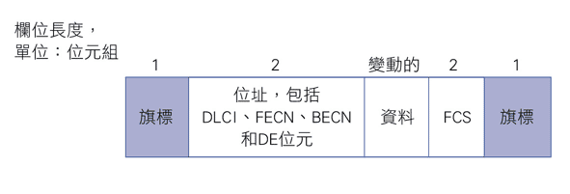
Frame Relay

Slide 21
Frame Relay
Frame Relay的訊框欄位說明如下：
旗標：表示訊框中繼訊框的開始與結束。
位址：表示位址欄位的長度。雖然訊框中繼位址的長度目前都是兩個位元組，但在未來可用位址位元更大的位址長度。在位址欄位中，每個位元組的第八個位元是用來表示位址。位址包含了下列資訊：
  DLCI值：表示DLCI值。由位址欄位的前10個位元所構成。
  壅塞控制：位址欄位的最後三個位元，用來控制Frame Relay的壅塞指示機制。這些位元分別是FECN、BECN以及丟棄資格（DE）位元。
資料：長度不固定的欄位，包含封裝的上層資料。
FCS：訊框檢查字元，用來確保傳輸的資料完整性。

Slide 22
ISDN
ISDN（Integrated Service Digital Network；整體服務數位網路），簡單的說，就是提供用戶數位電話線，然後用數位方式來傳輸資料。ISDN具有A、B兩個通道，每個通道皆支援64 K的數位頻寬，每個通道也都能用來當做電話、傳真或數據傳輸。當你使用數據傳輸時，ISDN提供64 K或128 K的撥接速度，若採用128 K，即等於同時撥了兩通電話。這種數位模式傳輸，優點即在於穩定快速，一般是由電信局提供這種服務。
兩種常見的ISDN有：
  基本速率介面（Basic-Rate Interface；BRI）
  主要速率介面（Primary-Rate Interface；PRI）

Slide 23
ISDN
ISDN的基本速率端口服務（採用BRI）提供2個B頻道和1個D頻道（2B+D）。BRI的B頻道速率為64 Kbps，用於傳輸用戶數據。D頻道的速率為16 Kbps，主要傳輸控制信號。在北美和日本，ISDN的主速率端口（採用PRI）提供23個B頻道和1個D頻道，總速率可達1.544 Mbps，其中D頻道速率為64 Kbps。而在歐洲、澳大利亞等國家，ISDN的PRI提供30個B道和1個64 Kbps D頻道，總速率可達2.048 Mbps。
如下圖所示，ISDN介面參考點包含如下：
  S/T介面定義了TE1與NT間的介面。S/T亦可定義TA對NT介面。
  R介面定義了TE2與TA間的介面。
  U介面定義了NT與ISDN網路間的兩線式介面。

Slide 24
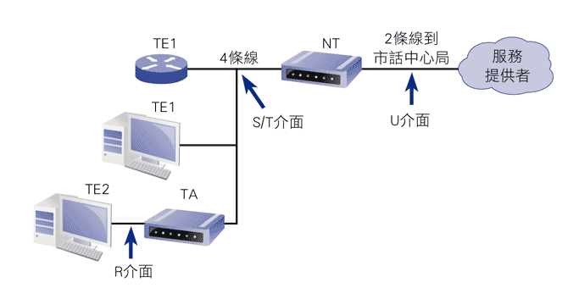
ISDN

Slide 25
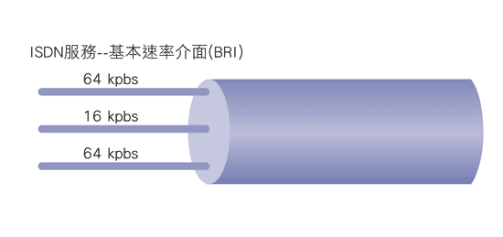
ISDN
ISDN為網路設計者提供了極大的彈性，因為它可以供應每個B頻道給個別的語音和資料應用程式使用。例如，一個ISDN 64 kbps B頻道可以下載公司網路中的大型文件，而另一個B頻道則用來瀏覽網頁。設計WAN時，你應該慎選設備，以便利用設備的功能來善加運用ISDN的彈性。

Slide 26
ATM
ATM（Asynchronous Transfer Mode；非同步傳送模式）係由國際標準單位所制定，是一種適於區域及廣域網路的傳輸技術，以53 Byte長度的細胞（Cell）為傳輸單位，用來支援多種型態流量的高速預接式多工及交換技術。它採用連接導向式（connection-oriented）協定，最主要是做為一種多功能預接式的傳輸模式。
ATM技術在推出之初，曾被網路界寄以厚望，希望能廣泛應用於區域與廣域網路上，但因其建置成本較高而推展不易，再加上Gigabit Ethernet技術的快速發展，在區域網路市場上，無法達到像Gigabit Ethernet一樣好的成本效益。不過，在廣域網路的市場上仍有其發展空間。目前在實際應用上，大多是運用ATM硬體的高速交換速率，搭配上層軟體通信協定來突破現有路由器的傳輸瓶頸。透過ATM交換器與第三層交換器的連結，達成提升網路頻寬與傳輸效能的目的。

Slide 27
ATM
固定長度的細胞（Fixed-length cells）：ATM是採用固定長度的封包，細胞是傳輸的基本單位，有別於一般傳統不同封包長度的交換方式，如分封交換等。
並列導向（Parallel Orientation）：傳統的網路是採取串列導向的傳送方式，如Ethernet，其傳輸速率為100 Mbps，在每次傳輸時，僅有一個封包資料在線路上傳送，因此，當大量節點加入時，若同時傳送資料，可能會造成網路的速度下降；而ATM則是採用並列傳送的方式，就算是增加了更多的節點，也不會影響到網路的整體的速度。
虛擬通道連接（Virtual Channel Connection；VCC）：ATM的傳輸是採取連接導向的方式，換言之，節點和節點之間的連接必須先建立一個通道，此通道包含了虛擬通道及虛擬路徑（Virtual Path；VP），VP可以看成是VC的集合體，一個VP中可包含許多VC，在Cell中的表頭有記錄VP與VC的資料，虛擬通道又分成永久虛擬通道和交換式通道，分別用在不同的場合中。

Slide 28
實驗方法(CHAP認證的PPP設定)
實驗要求：將台北(Router 1)和新竹(Router 2)連線採用具CHAP認證的PPP連線協定。
Cisco IOS 使用『encapsulation ppp』命令來設定PPP連線協定；使用『ppp authentication {chap | pap}』命令來指定認證方式，設定CHAP時帳號採用路由器的主機名稱，密碼採用路由器的secret密碼，命令格式為：
username hostname password secret_pass
首先使用『show interface s0』來撿視目前系統的序列連線是採用HDLC協定。

Slide 29
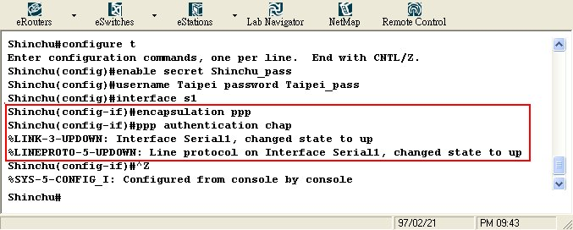
Router 2上針對PPP的設定
假定台北(Router 1)的主機名稱為Taipei，secret密碼為Taipei_pass；新竹(Router 2)的主機名稱為Shinchu，secret密碼為Shinchu_pass。

Slide 30
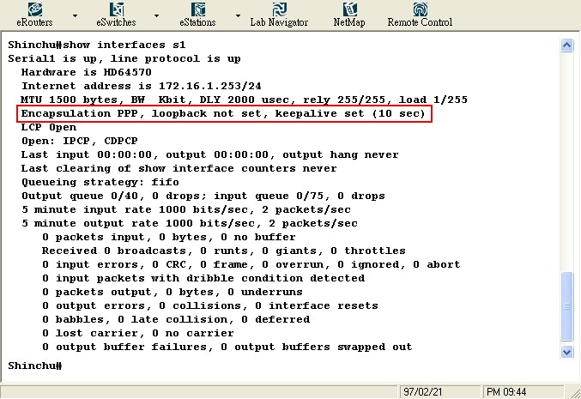
Router 2上針對PPP的設定

Slide 31
ISDN
網路拓樸：二台2621路由器及二台個人電腦組成，並在各裝置上給予虛擬IP address以便模擬。圖中bri0代表裝置的ISDN BRI介面，在IP address設定部份WAN採用172.16.1/24，LAN採用192.168.x/24，並配合網管的慣例，裝置使用最後可用IP address，254, 253…，PC使用最前可用IP address，1, 2…

Slide 32
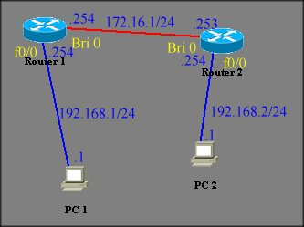
ISDN
網路拓樸

Slide 33
ISDN連線參數
switch-type：ISDN交換機型，如果不知道供應商在中央機房使用哪一種交換機，需向跟他們詢問，圖上有關鍵字。
spid1：服務供應商的電路設定 SPID(service Profile Identifier)，為的是要在交換機上辨認，有點像電話號碼一樣。
spid2：看需要設定。
dial：撥號字串用來建立第三層連接。

Slide 34
ISDN
首先針對Router 1做設定，除了指定ISDN交換機型、spid1、dial外並用RIP作為繞路協定。
(config)#isdn switch-type basic-ni
(config)#interface bri0
(config-if)#ip address 172.16.1.254 255.255.255.0
(config-if)#isdn spid1 32177820010100
(config-if)#dialer string 7782001
(config-if)#dialer-group 1
(config-if)#no shutdown
(config-if)#exit
(config)#dialer-list 1 protocol ip permit

Slide 35
ISDN
對Router 2做設定，除了指定ISDN交換機型、spid1、dial外並用RIP作為繞路協定。
(config)#isdn switch-type basic-ni
(config)#interface bri0
(config-if)#ip address 172.16.1.253 255.255.255.0
(config-if)#isdn spid1 32177820020100
(config-if)#dialer string 7782002
(config-if)#dialer-group 1
(config-if)#no shutdown
(config-if)#exit
(config)#dialer-list 1 protocol ip permit

Slide 36
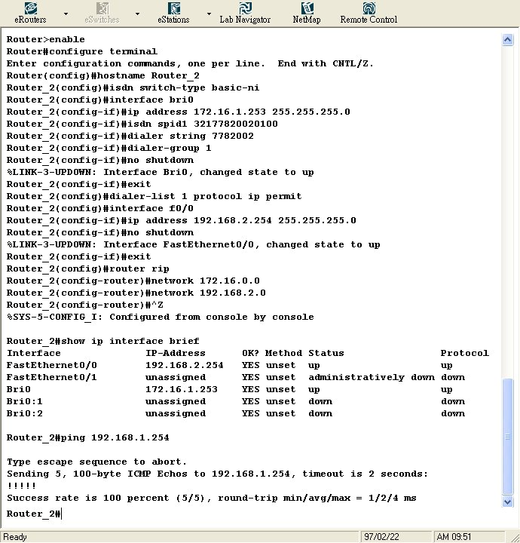
ISDN

Slide 37
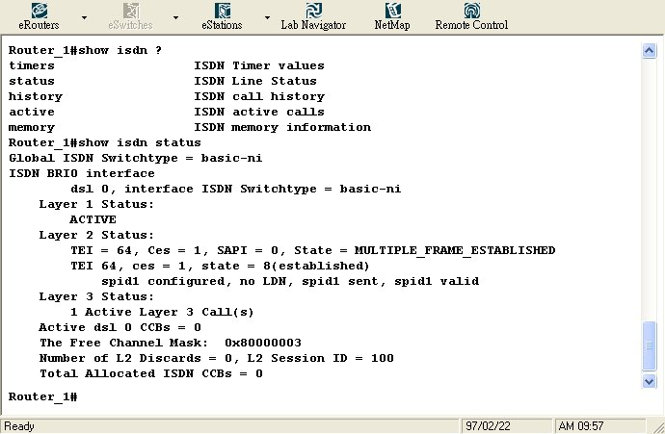
show isdn status

Slide 38
學習評量
說明網路因距離遠近的幾種分類。
說明廣域網路連線的類型。
說明WAN介面型態有哪幾種？
說明常用的網路專線頻寬如何？
何謂PSTN和POTS？
常見的DSL架構有哪些？
比較不同PPP通信協定的認證方式。
何謂PPPoE？
說明為何ISDN中B通道的傳輸速率定為64Kpbs？

